Slide 1
功能安全需求编写指南及常见问题分析
产品开发部 刘 易
2019.07.25

Slide 2
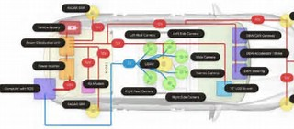
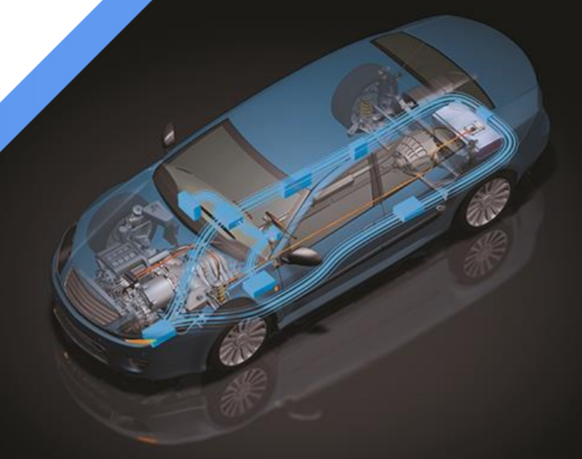

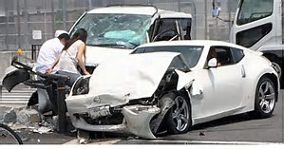

智能驾驶安全架构
功能安全
系统自身失效
主动
安全
+
被动
安全
自动驾驶安全后果:
事故和伤亡
预期功能安全
复杂未知环境
网络安全
黑客攻击

Slide 3

功能安全的本质是控制风险
Risk = Severity × Probability
功能安全标准定义：
不存在由电子电气系统的功能异常表现引起的危害而导致不合理的风险
S:Severity
E:Exposure
C:Controllability
I :necessary Integrity
R = S × P_{E} × P_{C} × P_{I}
ASIL
Automotive Safety Integrity Level ( =required integrity of a function )
增加功能导致的不合理风险增加
残余风险
可容忍的风险
持续开发APA+ACC+LKA+...等自动驾驶功能
通过SCU功能安全开发有效降低风险
Risk level

Slide 4
风险的两个根源
由故障或误动作引起的危险现象
东西会坏
风险
人会犯错误
起因于文档不规范，理解错误，沟通不到位，遗忘、篡改、隐瞒等的问题

Slide 5
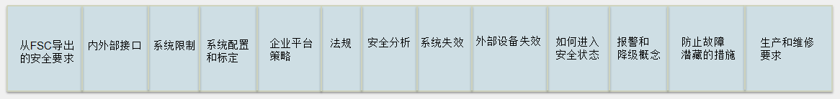
ISO 26262的角度
故障发生
故障检测
可能的危害
正常运行
安全状态
诊断测试时间
故障响应时间
故障容错时间间隔 FTTI
prevention
detection
mitigation
degradation
to safe state
System elements
external measures
interface
other technologies

Slide 6
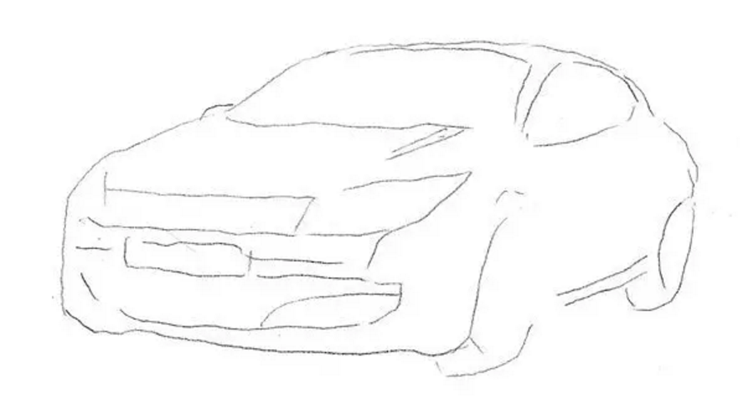



从FSR到TSR，安全需求逐步落地
功能安全概念FSC/功能安全需求FSR
技术安全概念TSC/技术安全需求TSR
针对安全目标的属性和特征提需求
针对每个系统要素的接口和各系统要素之间的交互提需求
针对告警概念提需求（Warning concept）
对每个系统要素自身的故障进行检测和控制提需求
针对功能降级概念和紧急运行提需求
（Degradation concept and emergency operation）
对其它系统要素的故障进行检测和控制提需求
使每个系统要素切换到和/或维持安全状态的要求
针对功能冗余和/或增加额外功能提需求（考虑ASIL分解）
针对实现告警和降级概念的安全措施/安全机制提需求
针对功能故障情况下相关项的行为提需求
针对用于避免故障潜伏的安全措施/安全机制提需求
针对非E/E系统提需求（Other technologies）
对系统总体的硬件架构度量指标（SPFM和LFM）提需求
针对避免故障潜伏的措施提需求
对系统总体的随机硬件失效概率度量指标(PMHF)提需求
针对由驾驶员控制的安全特性提需求
.........
.........

Slide 7
FSR/TSR需求编写常见问题及参考解决方案
×
问题点：
在FSR层面就直接对具体信号提诊断要求
-FSR_PRO_001---SCU对包含车辆车速，横向加速度，纵向加速度，距离，刹车踏板，ACC踏板，拨杆，扭杆扭力，挡位，CDU的LCC退出开关，这些CAN接收信号要有checksum和live counter的检查机制
-FSR_PRO_002---SCU包含车辆减速请求的CAN发送信号要有checksum和live counter的检查机制
-FSR_IN_014---外部关联的ECU包含的安全相关的CAN传输信号，要有checksum和live counter的检查机制
-FSR_PRO_004---SCU包含EPS转向需求扭矩的CAN发送信号要有checksum和live counter的检查机制
-FSR_PRO_001---SCU对包含车辆车速，横向加速度，纵向加速度，距离，刹车踏板，ACC踏板，拨杆，扭杆扭力，挡位，CDU的LCC退出开关，这些CAN接收信号要有checksum和live counter的检查机制
-FSR_PRO_002---SCU包含车辆减速请求的CAN发送信号要有checksum和live counter的检查机制
参考解决方案：
FSC/FSR的目的是提供宏观的安全概念及解决方案，这个阶段应该把“功能”模块视为黑盒，重点分析“功能”整体的潜在失效模式及危害，提出“功能”层面的安全解决方案（故障避免/故障检测/故障容错/故障减轻/故障降级/进入安全状态等安全需求），在TSC/TSR阶段再打开“功能”黑盒，具体到功能子模块/部件及其内部交互关系，定义具体信号的诊断要求。

Slide 8
FSR/TSR需求编写常见问题及参考解决方案
问题点：
FSR未考虑避免故障发生的措施或者方案
参考解决方案：
比如LCC功能SG05 避免发生非预期或过度转向，也许可以考虑 通过监控转向控制扭矩的偏差，提前发现问题，在还未发生车道偏离之前，就采取避免故障发生的措施，比如降低车速至TBD km/h以下,同时采取必要的轨迹修正（prevention）
比如ACC功能SG02避免发生不能减速或减速不足，也许可以考虑通过自适应/自学习策略，在特定工况下，根据制动距离或者距离前车/障碍物的距离与ACC制动指令的关系，提前发现问题，在还未发生制动不足导致碰撞前，就采取避免故障发生的措施，比如提前调整制动请求的减速度值（prevention）
ISO 26262 标准原文
如果适用,应考虑以下几点来定义每项功能安全要求:
The functional safety requirements shall specify, if applicable, strategies for:
a) fault avoidance;避免故障发生的措施；

Slide 9
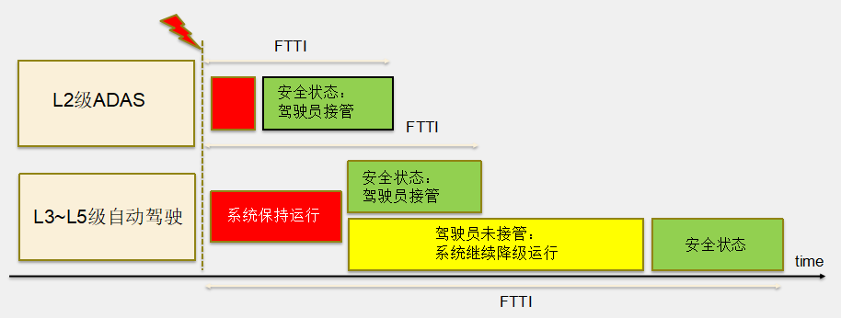
FSR/TSR需求编写常见问题及参考解决方案
问题点：
✳ SCU只具备Fail-safe能力，在故障发生时，必须确保驾驶员
实际接管了才算真正进入安全状态，所以仅仅发送告警信息提示
驾驶员接管是远远不够的
FSR未考虑有效的安全状态过渡方案
对于E28 SCU方案驾驶员状态监控DSM是必须采用的安全方案
但是只需要做到ASIL A或者ASIL B等级
参考解决方案：
在系统架构层面，加入驾驶员状态监测DSM和方向盘脱手检测功能，应对
SCU发出告警信息，到驾驶员实际接管的时间段，驾驶员“失效”带来的安全风险；
如果驾驶员一直不接管，系统紧急运行0.8秒后退出（emergency operation）
ISO 26262 标准原文
如果适用,应考虑以下几点来定义每项功能安全要求:
The functional safety requirements shall specify, if applicable, strategies for:
c) transitioning to a safe state, and if applicable, from a safe state;安全状态的过渡(切换到安全状态和从安全状态中恢复)和过渡条件

Slide 10

FSR/TSR需求编写常见问题及参考解决方案
问题点：
FSR未提供明确的故障处理时间间隔和故障容错时间间隔FTTI方案
参考解决方案：
必须给出具体数字
结合具体安全方案分析确定FTTI
通过整车试验确定FTTI
通过仿真确定FTTI
前车
驾驶员通过拨杆设置的目标车头时距
本车（ACC on）
最小安全车头时距-紧急制动最小距离
最小可跟车车头时距
最大可跟车车头时距
允许的车头时距控制误差
不允许进行跟随控制，
必须进行紧急制动，才能避免碰撞
不允许进行跟随控制，
但是仍然有足够的安全距离，不可以紧急刹车
可以激活跟随控制，
但驾驶员觉得前车太近
驾驶员接受的跟车距离，激活跟随控制
可以激活跟随控制，但驾驶员仍然觉得前车太远
前车太远，不能跟随控制，只能定速巡航
ISO 26262 标准原文
如果适用,应考虑以下几点来定义每项功能安全要求:
The functional safety requirements shall specify, if applicable, strategies for:
h) how timing requirements at the vehicle level are met, i.e. how the fault tolerant time interval shall be met by defining a fault handling time interval; and故障处理时间间隔和故障容错时间间隔FTTI

Slide 11
FSR/TSR需求编写常见问题及参考解决方案
问题点：
FSR未考虑不同控制请求仲裁的解决方案
参考解决方案：
考虑SCU与VCU、EPS、ESP等外部控制器之间的不同控制请求仲裁的解决方案，比如陡坡缓降HDC、ESP的ABS、VDC模式激活时与ACC和LCC的冲突问题
考虑SCU内部各个功能模块（APA、ACC、LCC以及ULC等）之间的不同控制请求仲裁的解决方案，比如在自动泊车运行时如何处理LCC的激活请求等
考虑SCU内部同一个功能的不同子模块之间的不同控制请求仲裁的解决方案
ISO 26262 标准原文
如果适用,应考虑以下几点来定义每项功能安全要求:
The functional safety requirements shall specify, if applicable, strategies for:
i) avoidance or mitigation of a hazardous event due to improper arbitration of multiple control requests generated simultaneously by different functions.仲裁逻辑,避免或减轻由于不同功能同时产生的多个控制请求的不适当仲裁而导致的危险事件

Slide 12
FSR/TSR需求编写常见问题及参考解决方案
问题点：
FSR未考虑Emergency operation的解决方案
参考解决方案：
比如如果系统故障发生时，驾驶员没有及时接管，导致未能成功进入安全状态，则需要定义Emergency operation，例如沿上一时刻规划轨迹继续运行0.8秒后退出LCC
ISO 26262 标准原文
如果适用,应考虑以下几点来定义每项功能安全要求:
The functional safety requirements shall specify, if applicable, strategies for:
If a safe state cannot be reached by a transition within an acceptable time interval, an emergency operation shall be specified.如果在一个可接受的时间间隔内,不能过渡到安全状态,应规定紧急运行。

Slide 13
FSR/TSR需求编写常见问题及参考解决方案
问题点：
FSR未考虑可供驾驶员或其他潜在涉险人员使用的足够的方法和控制手段
参考解决方案：
比如在紧急情况下，驾驶员可以通过踩加速踏板或者刹车override SCU的制动控制，以避免不能减速/减速不足造成的碰撞
比如在紧急情况下，驾驶员可以通过手动控制方向盘override SCU的转向控制，以避免非预期的转向/过度转向造成的碰撞/车道偏离
将ACC/LCC的系统限制及使用注意事项、驾驶员和其他潜在涉险人员的必要行动的定义等写入用户手册
ISO 26262 标准原文
如果为了满足安全目标而对驾驶员或其他潜在涉险人员的必要行动做出了假设,则应进行a) 和b):
If assumptions are made about the necessary actions of the driver, or other persons, in order to prevent the violation of a safety goal, then the following shall apply:
a) these actions shall be specified in the functional safety concept; and在功能安全概念中应定义这些行动;及
b) the adequate means and controls available to the driver or other persons shall be specified in the functional safety concept.在功能安全概念中应定义可供驾驶员或其他潜在涉险人员使用的足够的方法和控制手段。

Slide 14
FSR/TSR需求编写常见问题及参考解决方案
问题点：
FSR未考虑避免故障潜伏的措施或者方案
参考解决方案：
比如如果LCC脱手检测持续 20s（标定值），驾驶员都未接管车辆，那么退出LCC并且本次驾驶周期不再允许LCC激活。
比如如果LCC发给EPS的横向调整扭矩请求第 3 次超过 3Nm 达 300ms，则本次点火循环EPS 不再响应LCC的扭矩请求。

Slide 15
FSR/TSR需求编写常见问题及参考解决方案
问题点：
FSR未考虑由外部措施实现的功能安全要求
参考解决方案：
比如当车速>10km/h时，EPS不允许执行任何来自APA的转向请求
比如如果LCC发给EPS的横向调整扭矩请求第 3 次超过 3Nm 达 300ms，则本次点火循环EPS 不再响应LCC的扭矩请求
ISO 26262 标准原文
如果功能安全概念依赖于外部措施,应:
If the functional safety concept relies on external measures, then the following shall apply:
a)the functional safety requirements implemented by external measures shall be derived and communicated;应导出由外部措施实现的功能安全要求并进行沟通
b)the functional safety requirements of interfaces with external measures shall be specified; and应定义与外部措施接口的功能安全要求
c)if the external measures are implemented by one or more E/E systems, the functional safety requirements shall be addressed using ISO 26262.若外部措施是由一个或多个电子电气系统实现的,则应使用ISO 26262来表述其功能安全要求

Slide 16
谢谢！

